Slide 1



ĐỒ ÁN THIẾT KẾ
ĐỀ TÀI: HỆ THỐNG CHĂM SÓC CHẤT LƯỢNG GIẤC NGỦ DỰA TRÊN CÔNG NGHỆ IOT
Nhóm sinh viên:
Lê Thanh Phương 20181696
Đặng Trung Anh 20181313
Vương Tiến Đạt 20183886
Giảng viên hướng dẫn: TS. Lê Minh Thùy

Slide 2
01
TỔNG QUAN ĐỀ TÀI
02
THIẾT KẾ THIẾT BỊ ĐỒNG HỒ
03
THIẾT KẾ THIẾT BỊ TRUNG TÂM
04
LƯU TRỮ VÀ HIỂN THỊ DỮ LIỆU
05
KẾT QUẢ ĐẠT ĐƯỢC VÀ
TỔNG KẾT ĐỀ TÀI

Slide 3
01 TỔNG QUAN ĐỀ TÀI
Tầm quan trọng của giấc ngủ
62%
Tăng cường trí nhớ
Hồi phục thần kinh
Điều hoà tiêu hoá, trao đổi chất
Cải thiện khả năng miễn dịch
số người trưởng thành trên thế giới không có một giấc ngủ đủ tốt
Giấc ngủ kém làm tăng khả năng mắc bệnh:
67 %
Tiểu đường
Đường ruột
Tim mạch
Thần kinh
Đột quỵ
số người trưởng thành trên thế giới gặp phải vấn đề rối loạn giấc ngủ.

Slide 4
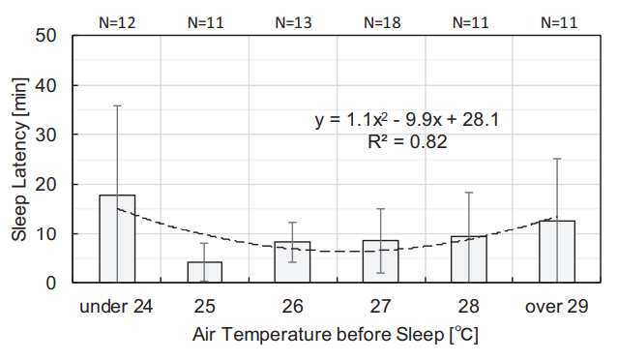
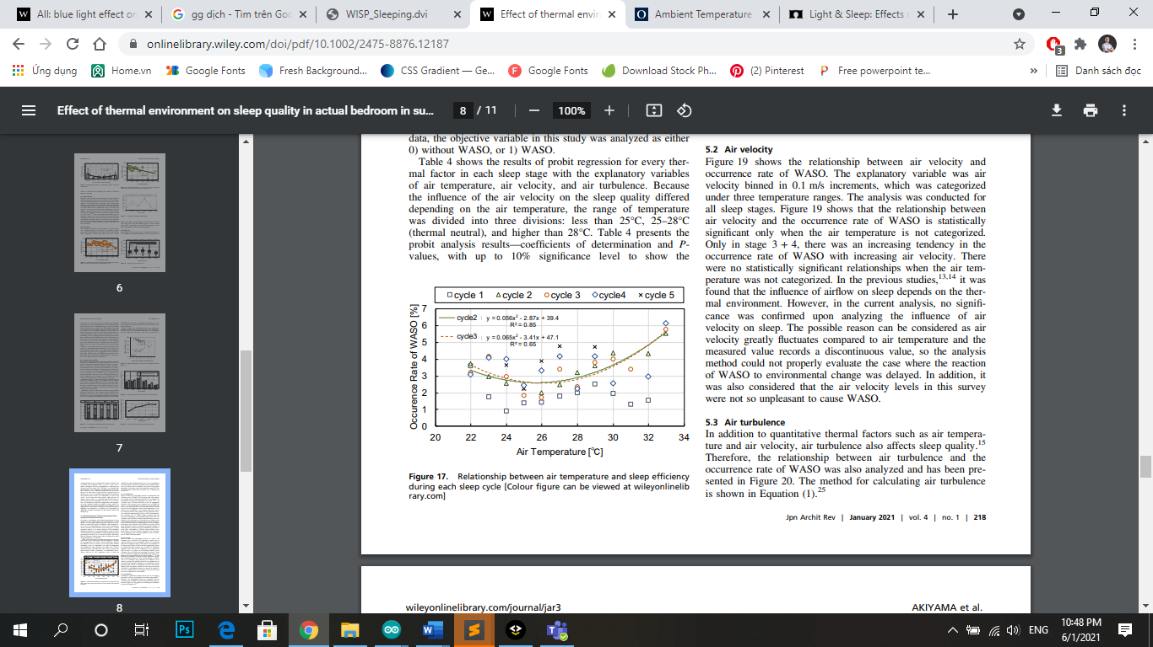
01 TỔNG QUAN ĐỀ TÀI
Đo đạc giấc ngủ
Chăm sóc giấc ngủ
WAKE
NREM
REM
Tác động của ánh sáng
NREM Stage
Sleep 1
Sleep 2
Sleep 3
Sleep 4
Dẫn đến sự thay đổi thời gian sinh học
90’
Ánh sáng là tác nhân môi trường có thể gây gián
đoạn giấc ngủ và thức giấc vào ban đêm
Tác động của nhiệt độ
Rechtschaffen - Kales sleep cycle
EMG method (R-K method)

Slide 5
01 TỔNG QUAN ĐỀ TÀI
Tổng quan hệ thống và ý tưởng thiết kế
Hệ thống IoT điều chỉnh các nhân tố trong môi trường như ánh sáng, nhiệt độ theo tình trạng giấc ngủ người dùng nhằm cải thiện chất lượng giấc ngủ.
Theo dõi thông số giấc ngủ như nhịp tim, chuyển động cơ thể.
Sleep Analyzing
Smart Control
Smart Alarm
Phân tích chất lượng giấc ngủ
App
Lưu trữ lịch sử theo dõi giấc ngủ
Tự động điều chỉnh ánh sáng, nhiệt độ môi trường.
Sensor
Coordinator
Temperature
Light
Báo thức thông minh
Sơ đồ tóm lược hệ thống
Notes:
Báo thức thông minh, đánh thức người dung vào thời điểm tỉnh táo nhất
Tự động điều chỉnh ánh sáng, nhiệt độ môi trường theo tình trạng giấc ngủ.
Phân tích chất lượng giấc ngủ sau mỗi lần thức giấc.

Slide 6
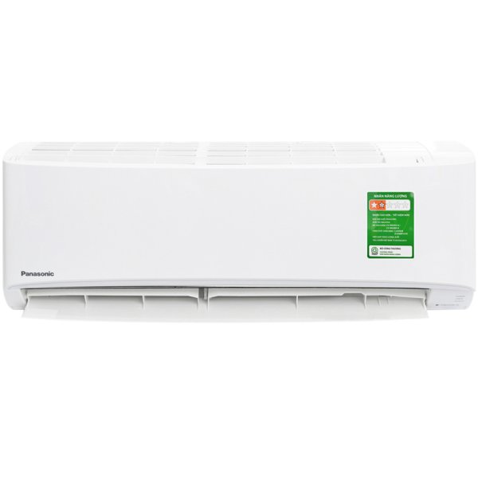
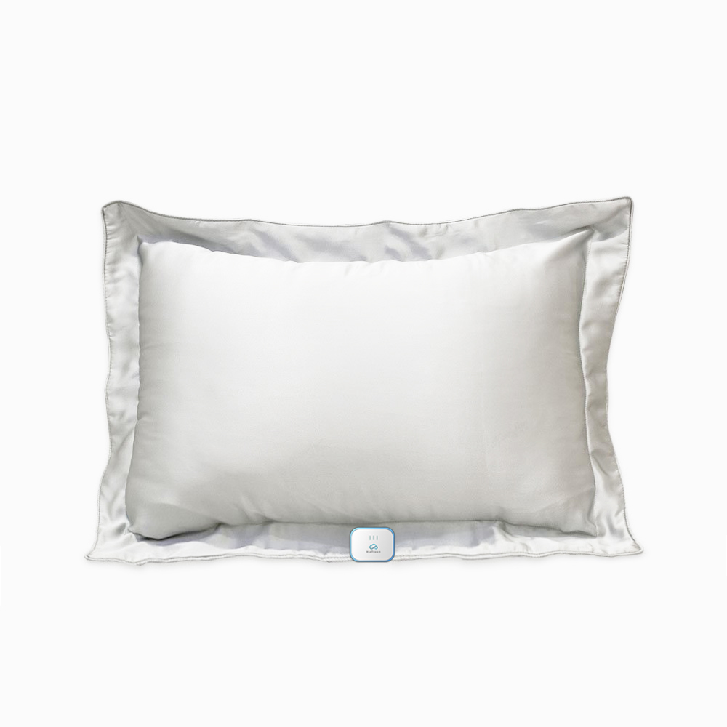

01 TỔNG QUAN ĐỀ TÀI
Sơ đồ khối chức năng hệ thống
Hiển thị
IRLed
Cài đặt
Https
Firebase
Điều khiển
Https
BLE/WiFi
BLE
ESP2
ESP2
Đọc dữ liệu giấc ngủ
Đọc điều khiển
Tải
dữ liệu
IRLed
Truyền thông
Tiền xử lí dữ liệu giấc ngủ
Phân tích
giai đoạn ngủ
Trung tâm
điều khiển
Led
Bộ lọc IIR
Bộ lọc Kalman
Cảm biến nhiệt độ & độ ẩm – DHT11
Cảm biến nhịp tim MAX30100
Cảm biến gia tốc
ADXL345
Tín hiệu nhiệt
Tín hiệu nhịp tim
Tín hiệu chuyển động

Slide 7
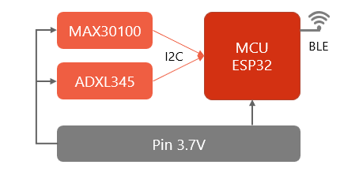
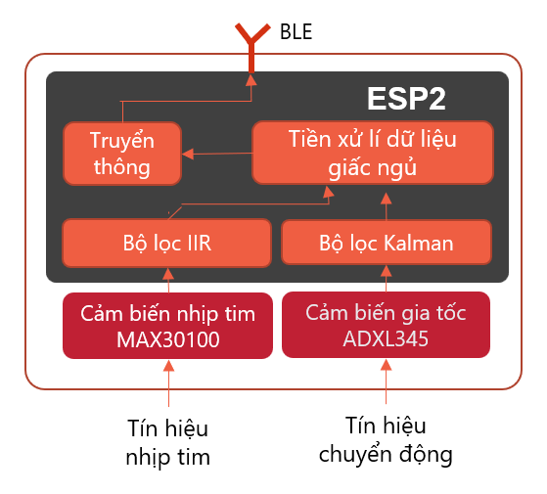
02 THIẾT KẾ THIẾT BỊ ĐỒNG HỒ
Đặc điểm thiết bị đồng hồ
Thiết bị wearable – Đồng hồ đeo tay.
Giao tiếp BLE với thiết bị Cordinator
Cập nhật số liệu đo mỗi 5 giây
Cảm biến đo nhịp tim MAX30102.
Cảm biến gia tốc ADXL345 xác định chuyển động cơ thể.
Nguồn điện pin lithium 3.7V
Thời gian sử dụng từ 6 đến 8 tiếng.
Cổng sạc pin Micro USB
Kích thước: 40 x 50 x 15 mm
Sai số đo nhịp tim nhỏ hơn 3bpm-5%

Slide 8
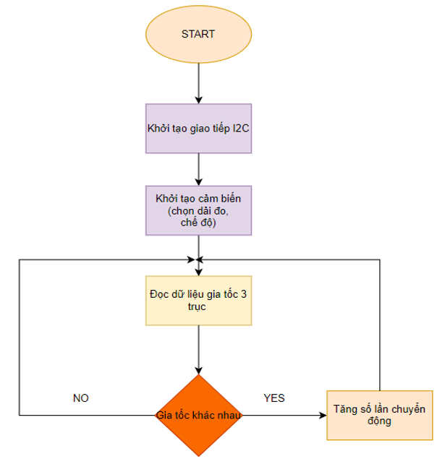
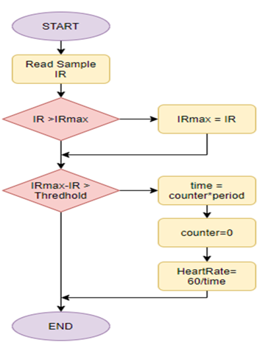

02 THIẾT KẾ THIẾT BỊ ĐỒNG HỒ
Thu thập dữ liệu cảm biến
ADXL345
MAX30100
BLE

Slide 9
02 THIẾT KẾ THIẾT BỊ ĐỒNG HỒ
Truyền nhận dữ liệu qua giao thức BLE
Giới thiệu về BLE
Chuẩn truyền thông không dây với công suất tiêu thụ thấp
Tiêu chí | Classic Bluetooth | Bluetooth low energy
Tần số vô tuyến | 2,4G | 2,4G
Khoảng cách | 10m | >60m
Tốc độ truyền dữ liệu | 1-3 Mbps | 1 Mbps
Thông lượng | 0,7 – 2,1 Mbps | 305 Kbps
Bảo mật | 64-bit, 128 bit | 128-bit AES
Mức độ tiêu thụ điện năng | Low | Very Low
Ứng dụng trong các sản phẩm, công nghệ IOT, truyền tải dữ liệu nhỏ với công suất tiêu thụ thấp
Bảng so sánh BLE với bluetooth

Slide 10
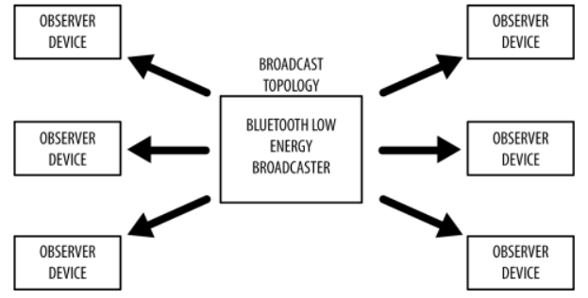
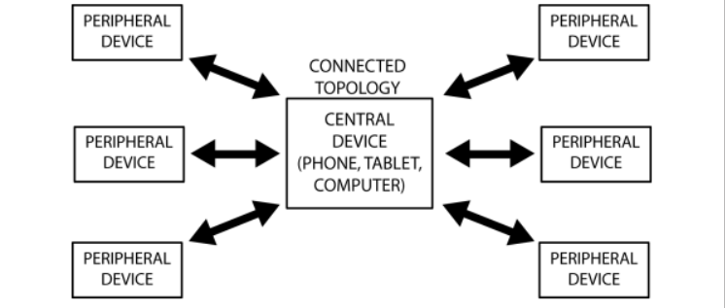
02 THIẾT KẾ THIẾT BỊ ĐỒNG HỒ
Truyền nhận dữ liệu qua giao thức BLE
Mô hình mạng
Mô hình Broadcasting - Observing
Mô hình Connection
Notes:
Mô hình Broadcasting – Observing : cho phép một thiết bị có thể truyền dữ liệu đến nhiều thiết bị khác nhau cùng lúc (một chiều).
Thiết bị Central (Master): Quét các gói tin quảng bá hướng kết nối theo tần số đặt trước, khi phù hợp thì khởi tạo một kết nối với một peripheral. Central quản lý timing và bắt đầu những sự trao đổi dữ liệu theo chu kỳ.
Thiết bị Peripheral (Slave): Phát các gói tin quảng bá hướng kết nối theo chu kỳ và chấp nhận kết nối do central yêu cầu.
Lợi thế của Connection so với Broadcasting là:
Thông lượng cao.
Khả năng thiết lập kết nối liên kết mã hóa an ninh.
Khả năng quản lý năng lượng tối ưu hơn.
Khả năng tổ chức dữ liệu với nhiều sự thay đổi phù hợp cho các thuộc tính thông qua việc sử dụng các lớp giao thức bổ sung thêm, đặc biệt là Generic Attribute Profile (GATT). Dữ liệu được tổ chức theo cấu trúc có ý nghĩa xoay quanh cái gọi là services và characteristics.

Slide 11
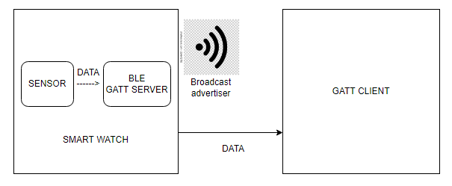
02 THIẾT KẾ THIẾT BỊ ĐỒNG HỒ
Truyền nhận dữ liệu qua giao thức BLE
Khối truyền nhận BLE
Dữ liệu cảm biến sẽ được tổ chức thành các Service và Characteristic khác nhau tương ứng với UUID riêng biệt
Notes:
Dữ liệu cảm biến thu thập được của thiết bị đồng hồ thông minh (cảm biến nhịp tim, cảm biến chuyển động) sẽ được đưa tới khối truyền thông BLE. Dữ liệu của cảm biến sau đó sẽ được chuyển tới thiết bị trung tâm từ thiết bị đồng hồ thông minh qua giao thức BLE.
GAP Layer: Thiết bị đồng hồ thông minh của chúng ta sẽ được cấu hình ở vai trò ngoại vi. Vai trò ngoại vi cho phép thiết bị có thể phát ra các bản tin quảng bá, cho phép các thiết bị trung tâm có thể thấy những bản tin quảng bá đó và tạo kết nối ban đầu.
GATT Layer: Sau khi đã tạo kết nối ban đầu với các thiết bị trung tâm thì tầng giao thức này sẽ cho phép giao tiếp truyền dữ liệu với thiết bị trung tâm. Dữ liệu của cảm biến. Thiết bị đồng hồ sẽ được cấu hỉnh ở vai trò GATT server là nơi có dữ liệu và chấp nhận các lệnh đến và yêu cầu từ GATT client và gửi phản hồi, chỉ dẫn và thông báo tới GATT client. Dữ liệu cảm biến nhịp tim, số lần chuyển động, cường độ trong mỗi lần chuyển động của cơ thể người sẽ được tổ chức thành các Service và Characteristic

Slide 12
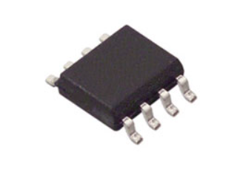
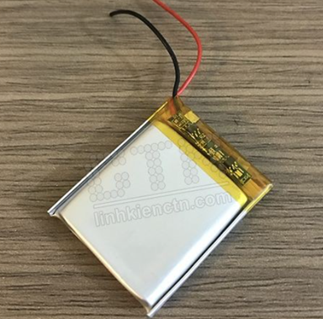
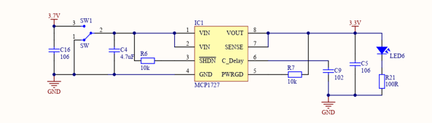
02 THIẾT KẾ THIẾT BỊ ĐỒNG HỒ
Thiết kế phần cứng
Thiết kế khối nguồn
Dựa vào bảng tính công suất của khối cảm biến, nhóm quyết định sử dụng IC ổn áp MCP1727-3.3V
Khối nguồn: Nguồn cấp từ pin sạc Lithium-Polyme có điện áp đầu ra là 3.7V và dung lượng là 600 mAh.
Notes:
Khối nguồn theo như chỉ tiêu thiết kế sẽ được cấp từ pin sạc lại. sẽ cung cấp cho hai cảm biến MAX30102 và ADXL345 cùng khối MCU ESP32. Với Điện áp cung cấp cho hai cảm biến và MCU là 3.3V.
Dựa theo chỉ tiêu thiết kế cũng như tính toán năng lượng sử dụng của khối cảm biến , một chu kỳ sử dụng thiết bị kéo dài xuyên suốt giấc ngủ của người trưởng thành (từ 6 đến 8 tiếng) nên viên pin yêu cầu có điện áp đầu ra là 3.7V dung lượng khoảng 600mAh kích thước pin: 30x40x4mm.
Dựa vào bảng tính công suất của khối cảm biến, nhóm quyết định sử dụng IC ổn áp MCP1727-3.3V .IC ổn áp MCP1727-3.3V của hãng MICROCHIP là IC ổn áp gồm 8 chân có dòng điện dầu ra 1.5A. Với điện áp đầu vào nằm trong khoảng từ 2.3V đến 6V, IC có điện áp sụt trong khoảng 330mV đến 550mV.

Slide 13
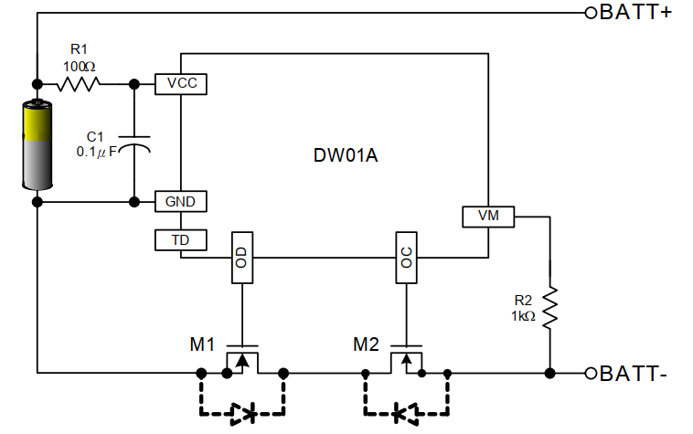
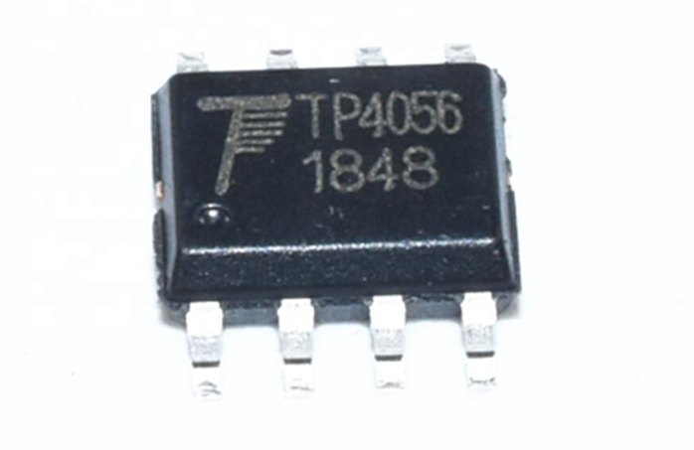
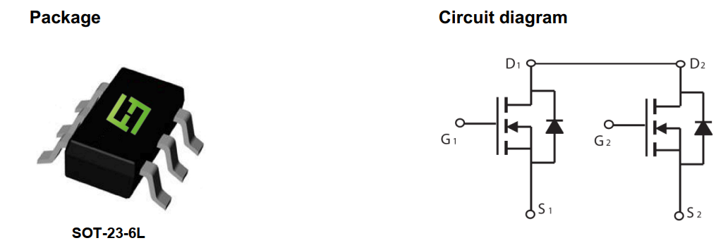
02 THIẾT KẾ THIẾT BỊ ĐỒNG HỒ
Thiết kế phần cứng
Thiết kế mạch sạc
Notes:
IC TP4056 có điện áp đầu vào trong khoảng từ 4V đến 8V được cung cấp qua chân Vin+/- hoặc là 5VDC khi cung cấp qua cổng Micro USB. Điện áp sạc đầu ra là 4.2V với dòng điện sạc từ 130mA đến 1A được hiệu chỉnh theo điện trở RPROG. Bên cạnh đó, trong mạch sạc có sử dụng thêm IC MOS8205A và DW01A để bảo vệ quá trình sạc/xả.
IC DW01A là IC được thiết kế để bảo vệ pin lithium-ion / polymer khỏi bị hư hỏng hoặc giảm tuổi thọ do sạc /xả quá mức và / hoặc quá dòng đối với các hệ thống cấp nguồn bằng một cell pin. Mức xác định sạc quá áp là 4.3V (mức dừng sạc) với mức sạc bắt đầu xác định từ 4.1V ( tiếp tục sạc khi điện áp sạc dưới 4.1V). Mức xác định xả quá mức là 2.5V (mức dừng xả) với mức xả bắt đầu xác định từ 2.9V.
IC FS8205A gồm 2 MOSFET kênh N sẽ đóng/ cắt dòng điện sạc/xả khi có tín hiệu từ IC DW01A

Slide 14
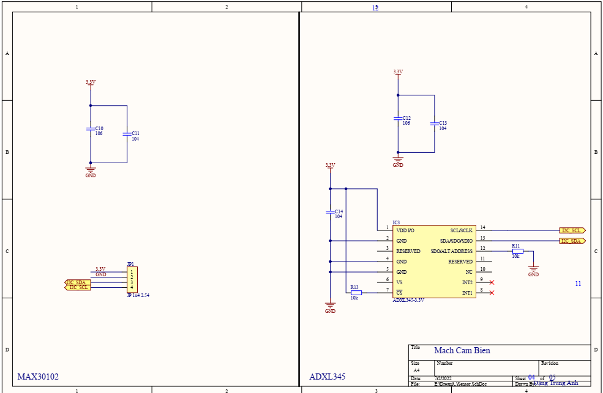
02 THIẾT KẾ THIẾT BỊ ĐỒNG HỒ
Thiết kế phần cứng
Thiết kế mạch cảm biến
Notes:
Do cảm biến đo nhịp tim MAX30102 cần được đặt tại đầu ngón tay để đo nhịp tim chính xác mà mạch khối cảm biến thiết kế nằm ở cổ tay nên sẽ có dây nối truyền nhận dữ liệu giữa hai mạch. cảm biến chuyển động ADXL345 được thiết kế nằm trên mạch khối cảm biến đeo trên cổ tay cùng với MCU

Slide 15
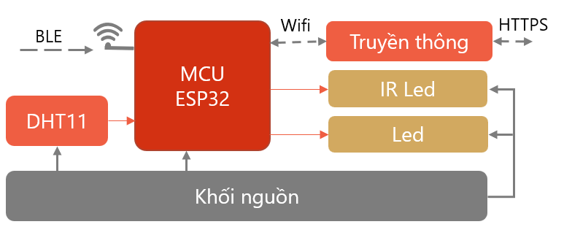
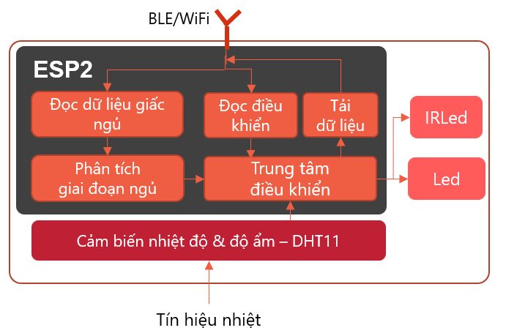
03 THIẾT KẾ THIẾT BỊ ĐIỀU KHIỂN TRUNG TÂM
Bộ xử lí và điều khiển (Coordinator)
Vi điều khiển ESP32
Chuẩn giao thức BLE,Wifi
Cập nhật dữ liệu giấc ngủ từ Sensor qua BLE
Upload dữ liệu đã xử lí lên Firebase Database
Thiết bị gắn cụm đèn led điều chỉnh độ sáng
Điều khiển điều hòa bằng led hồng ngoại
Cảm biến môi trường ( DHT11)
Notes:
Thiết bị điều khiển trung tâm bao gồm các thành phần là:
Vi điều khiển ESP32 đảm nhận phân phối tác vụ.
Khối truyền Bluetooth Low Energy đọc dữ liệu từ thiết bị cảm biến.
Khối truyền thông sử dụng công nghệ Wifi tải và đọc dữ liệu từ cloud.
Đèn led thông minh điều chỉnh độ sáng.
Cảm biến nhiệt độ, độ ẩm DHT11 sẽ xác định tín hiệu nhiệt từ môi trường rồi gửi về trung tâm điều khiển. Từ đó so sánh với dữ liệu phân tích giấc ngủ để điều chỉnh nhiệt độ môi trường phù hợp bằng cách điều khiển quạt và điều hoà qua Led hồng ngoại

Slide 16
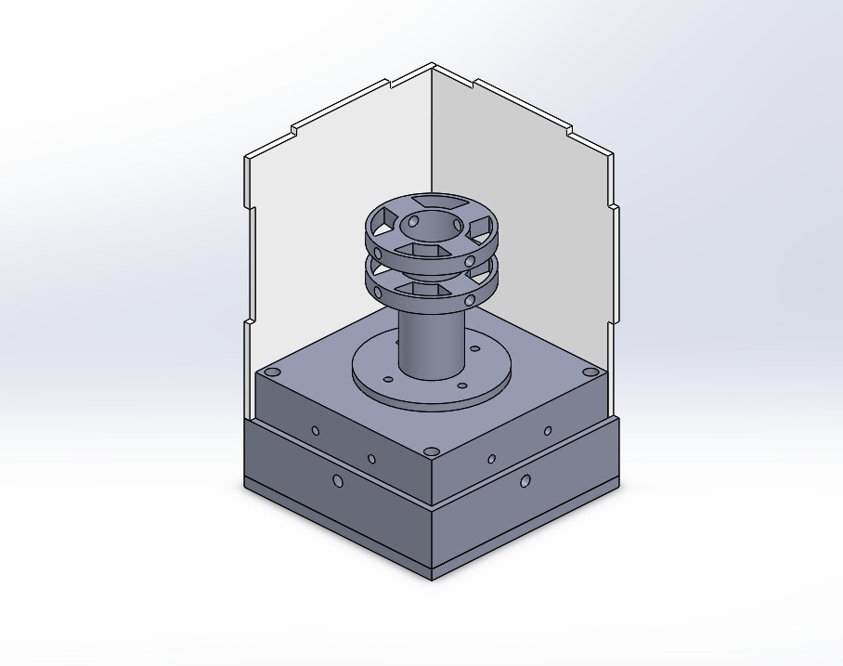
03 THIẾT KẾ THIẾT BỊ ĐIỀU KHIỂN TRUNG TÂM
Hệ thống điều khiển môi trường
Điều khiển ánh sáng
Bố trí: 4 led vàng, 4 led xanh
Phương pháp: Điều chế độ rộng xung PWM
Điều khiển nhiệt độ
IR Led phát tín hiệu tắt/ bật phù hợp để điều chỉnh môi trường về nhiệt độ đặt
Led hồng ngoại (IR Led)
Led xanh
Led vàng
Sơ đồ bố trí linh kiện thực tế
DHT11
MCU
IR Led
IR signal
Fan
On/Off
Temperature Signal
Notes:
Hệ thống chiếu sáng gắn trực tiếp trên thiết bị có vai trò như chiếc đèn ngủ thông minh. Hệ thống bao gồm bốn led vàng và bốn led xanh dương sắp xếp thành 2 tầng, quay đều về các hướng. Phía trước các đèn được bao bởi lớp mika trắng 3 mm giúp ánh sáng tán sắc đều ra môi trường xung quanh
Led xanh dương có tác dụng cho việc trị liệu thần kinh, được sử dụng trong các giai đoạn REM của chu kì giấc ngủ. Cùng với đó Led vàng kết hợp có thể tạo hiệu ứng bình minh, có tác dụng đánh thức đồng hồ sinh học.
Hệ thống điều khiển nhiệt độ dử dụng led hồng ngoại để phát tín hiệu tắt/ bật phù hợp để điều chỉnh môi trường về nhiệt độ đặt

Slide 17
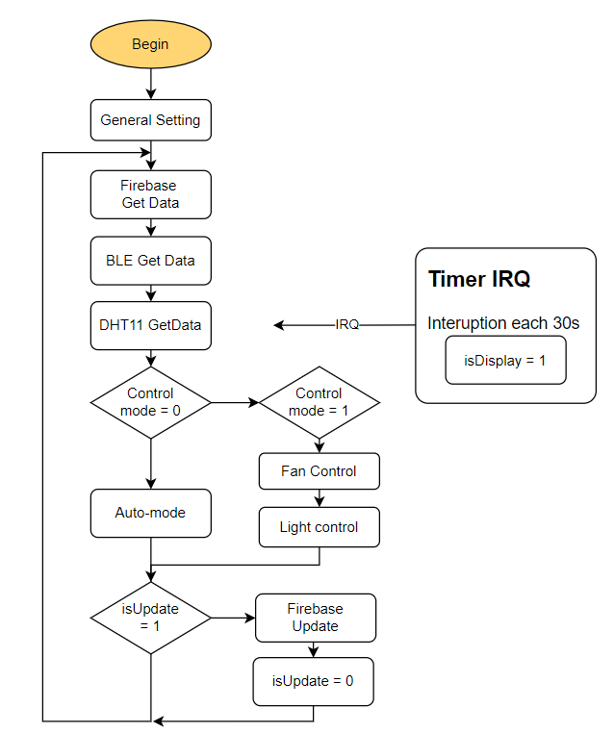
03 THIẾT KẾ THIẾT BỊ ĐIỀU KHIỂN TRUNG TÂM
Thuật toán điều khiển
Thiết bị sẽ đọc liên tục dữ liệu tổng hợp từ khối cảm biến qua giao thức BLE để thực hiện tác vụ điều khiển. Dữ liệu về cơ thể, môi trường sẽ được cập nhật lên Firebase mỗi 30s.
Auto: Chế độ chăm sóc giấc ngủ tự động
Handle: Chế độ điều khiển bằng tay
Auto mode
Handle mode
Handle mode
Điều khiển ánh sáng:
Điều khiển độ sáng của led xanh hoặc led vàng từ 0-100%
Điều khiển nhiệt độ:
Tắt/bật quạt hoặc điều hoà bằng tín hiệu hồng ngoại
Notes:
Trên hình là sơ đồ thuật toán điều khiển
Thiết bị sẽ đọc liên tục dữ liệu tổng hợp từ khối cảm biến qua giao thức BLE để thực hiện tác vụ điều khiển.Bên cạnh đó dữ liệu hệ thống từ Cloud và nhiêt độ môi trường từ DHT11 cũng được cập nhật. Sau đó người dùng sẽ chọn chế độ điều khiển tự động hoặc bằng tay. Với
Chế độ điều khiển bằng tay: Đọc các lệnh điều khiển tắt, bật điều hoà và điều chỉnh độ sáng đèn từ Web-app.
Chế độ tự động chăm sóc giấc ngủ: Vô hiệu hoá các lệnh điều khiển từ Web app, Độ sáng đèn, nhiệt độ môi trường sẽ được điều chỉnh phù hợp với dữ liệu thu được từ cảm biến với mục tiêu cải thiện chất lượng giấc ngủ

Slide 18
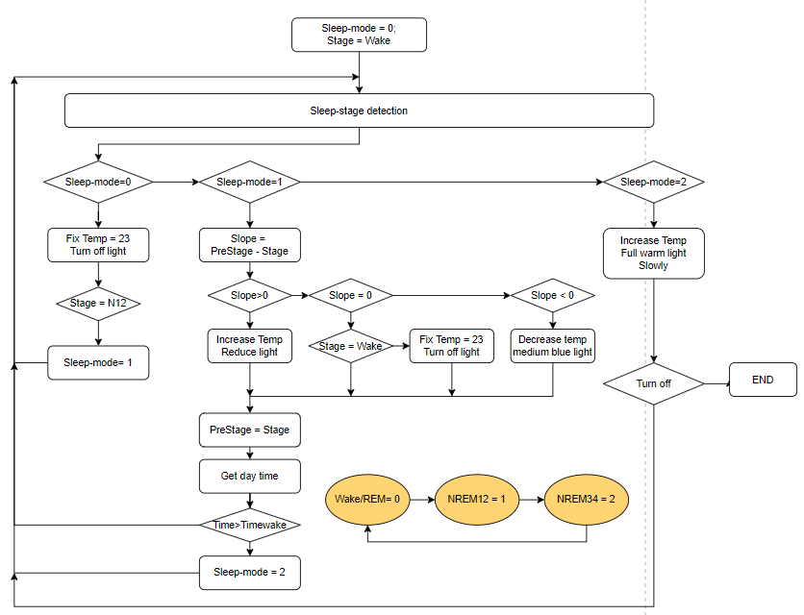
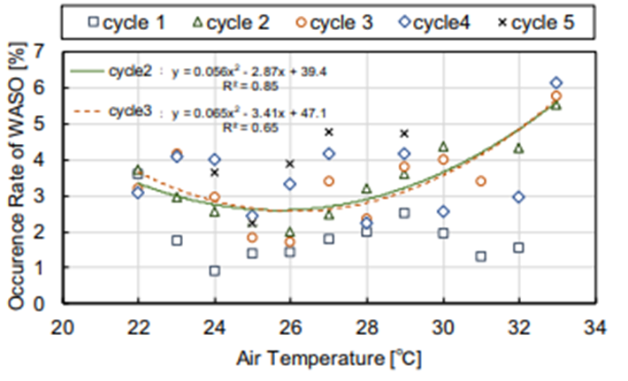
03 THIẾT KẾ THIẾT BỊ ĐIỀU KHIỂN TRUNG TÂM
Thuật toán điều khiển
AutoMode-Chế độ tự động chăm sóc
giấc ngủ
Sleep mode = 0 : Trước khi vào giấc ngủ
Sleep mode = 1 : Trong khi vào giấc ngủ
Sleep mode = 2 : Chuẩn bị thức giấc
Tác động của nhiệt độ đên hiệu quả giấc ngủ
Notes:
Quy trình chăm sóc giấc ngủ chia ra làm 3 giai đoạn theo tiến trình ngủ: trước giấc ngủ, trong giấc ngủ và chuẩn bị thức giấc. Thiết bị tự động điều chỉnh ánh sáng, nhiệt độ dựa trên những nghiên cứu và những thuật toán xác định giai đoạn giấc ngủ
Sleep-mode 0 trước khi vào giấc ngủ Tắt toàn bộ ánh sáng, giữ nhiệt độ ổn định ở 23*C
Sleep-mode 1 trong lúc ngủ Điều chỉnh ánh sáng, nhiệt độ theo tình trạng giấc ngủ phục vụ mục tiêu thư giãn
Sleep-mode 2 chuẩn bị thức giấc Bắt đầu trước 15 phút so với thời gian báo thức. Tăng ánh sáng, nhiệt độ, báo thức vào thời điểm tỉnh táo nhất.

Slide 19
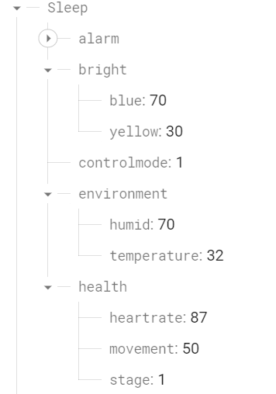
04 LƯU TRỮ VÀ HIỂN THỊ DỮ LIỆU
Cơ sở lưu trữ dữ liệu với Firebase Realtime Database
Firebase cung cấp dịch vụ cơ sở dữ liệu hoạt động trên nền tảng đám mây với hệ thống máy Google.
Realtime Database
Cloud Messaging
Authentication
Analytics
Realtime Database
Dữ liệu lưu dưới dạng JSON và được truyền tải bằng HTTPS với cơ chế xác thực SSL
Đồng bộ database tới tất cả client theo thời gian thực mỗi khi thêm mới hoặc sửa đổi.
Dữ liệu bao gồm thông tin hệ thống, sức khoẻ, lệnh điều khiển tại thời điểm hiện tại
Connect
And
Authentication
Lưu trữ dữ liệu trên Realtime Database
Notes:
Ưu điểm:
Triển khai ứng dụng cực nhanh
Tính bảo mật rất cao
Có linh hoạt và mở rộng ứng dụng dễ dàng
Tính ổn định cao ít khi nào gặp trường hợp sập server.
Người đăng ký tài khoản miễn phí có 1GB dung lượng lưu trữ.
Nhằm đảm bảo dữ liệu được thống nhất trên toàn bộ hệ thống, cơ sở dữ liệu được xây dựng gồm những thông tin về cài đặt hệ thống, thông tin sức khoẻ, thông tin về môi trường, độ sáng đèn và đường dẫn đến các file lưu trữ lịch sử chi tiết về giấc ngủ.

Slide 20
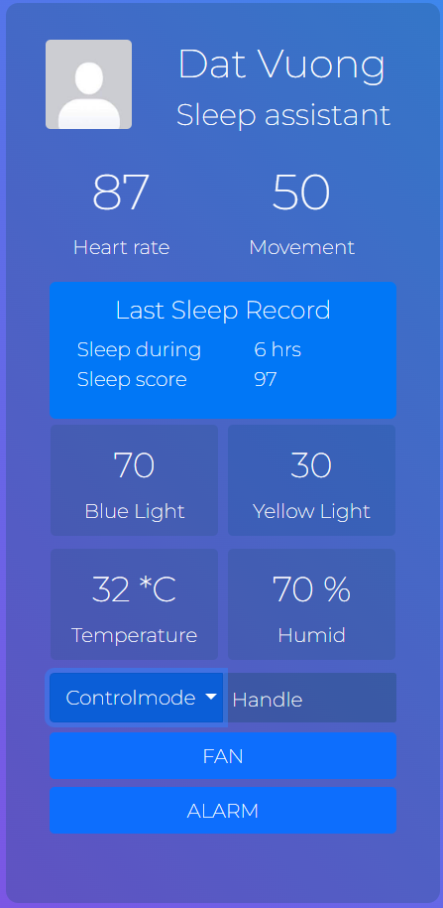
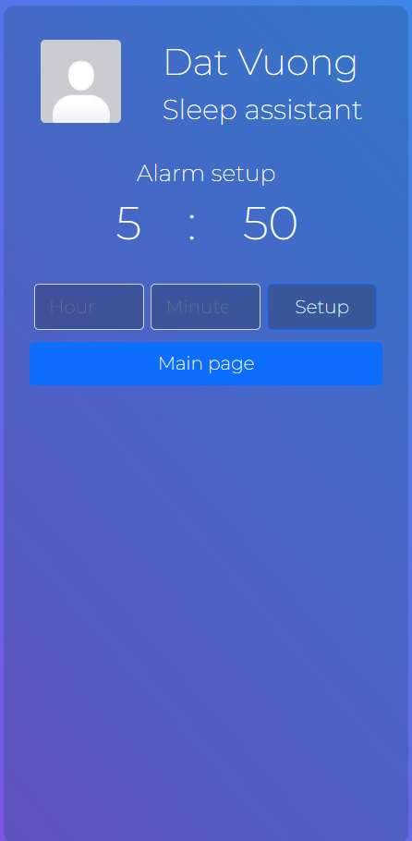
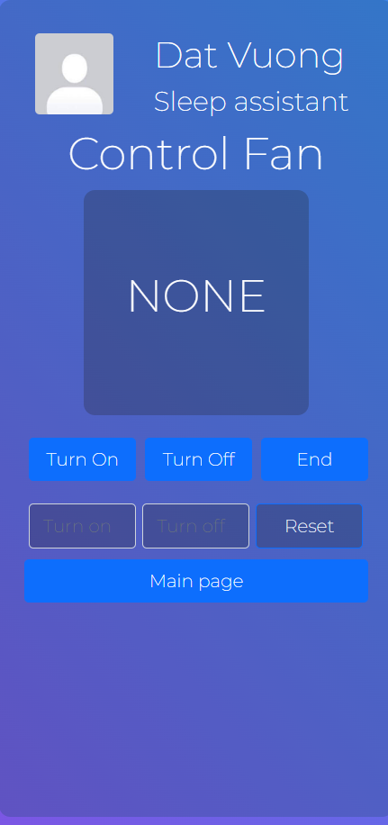
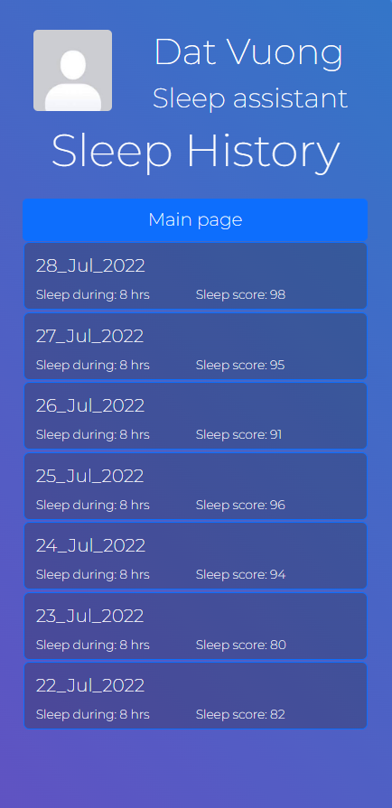
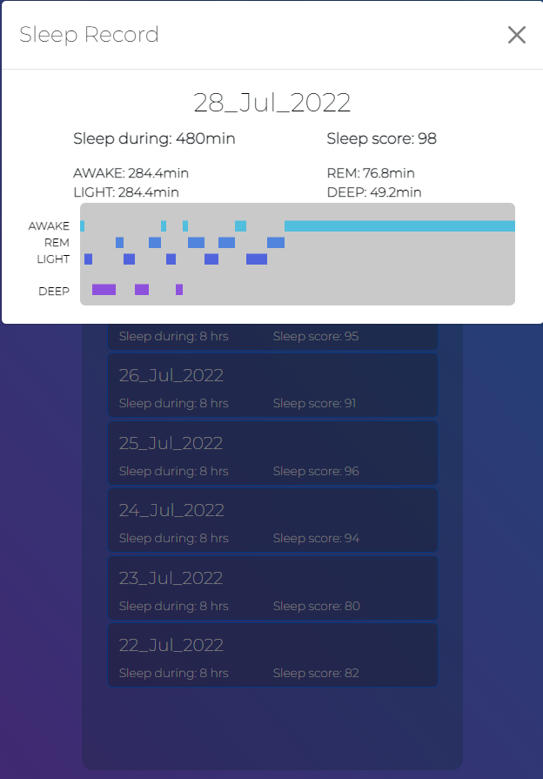
04 LƯU TRỮ VÀ HIỂN THỊ DỮ LIỆU
Giao diện chính
Giao diện báo thức
Giao diện cài đặt
điều khiển điều hoà
Giao diện xem lịch sử giấc ngủ
Notes:
APP (Sever)
Tích hợp với dữ liệu với Firebase Database
Hiển thị lịch sử giấc ngủ qua biểu đồ.
Chấm điểm giấc ngủ
Giao diện thiết lập hệ thống
Giao diện điều khiển các thiết bị

Slide 21
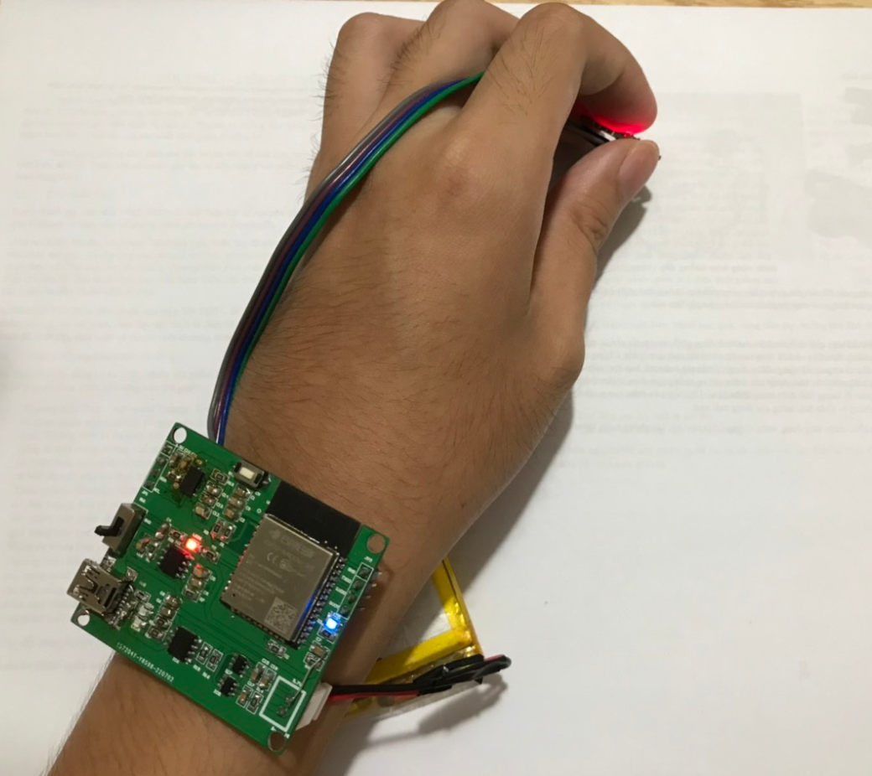
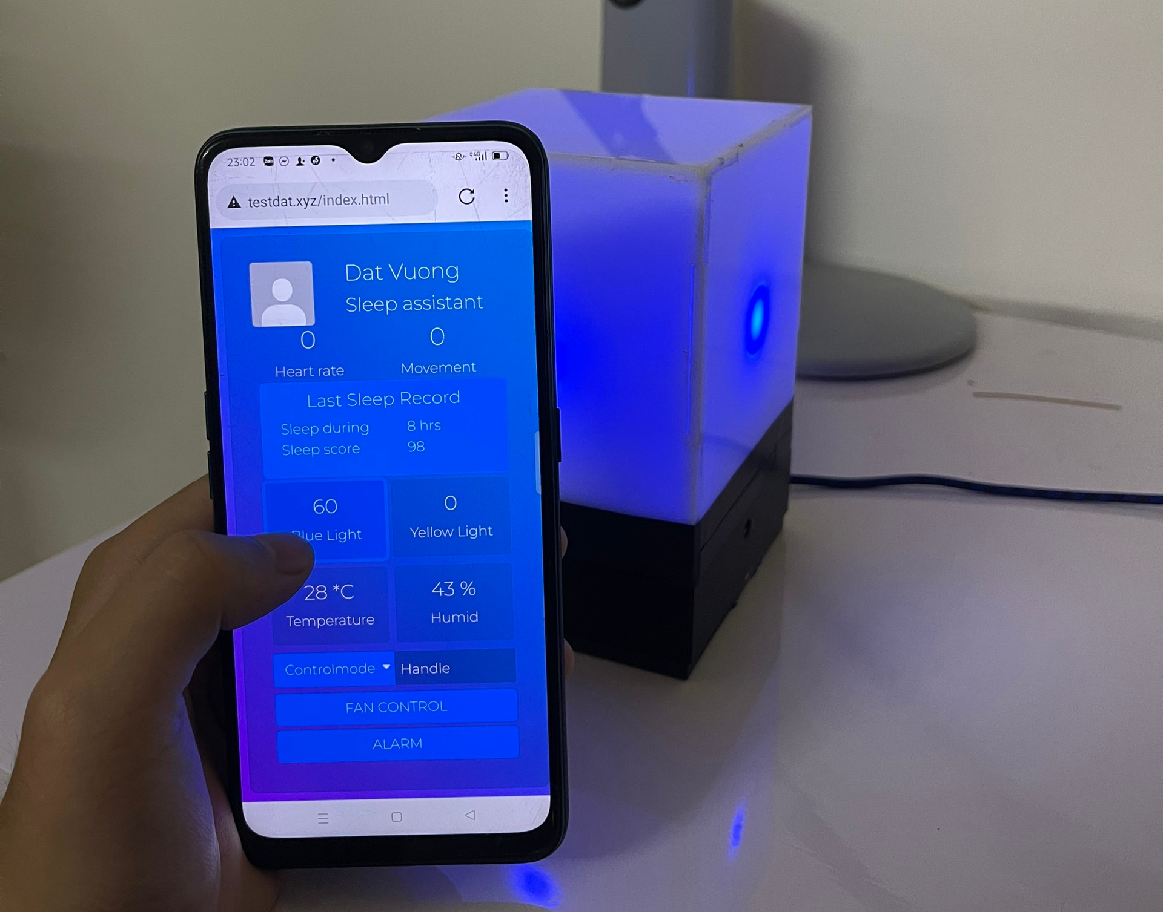
05 KẾT QUẢ ĐẠT ĐƯỢC CỦA ĐỀ TÀI
Mạch đồng hồ
Thiết bị điều khiển trung tâm
Notes:
Mạch được hoàn thiện với kích thước đúng với chỉ tiêu thiết kế đã đặt ra, cảm biến hoạt động ổn định và gửi được dữ liệu về ESP32, Nguồn từ pin đã cung cấp đủ cho thiết bị cảm biến

Slide 22
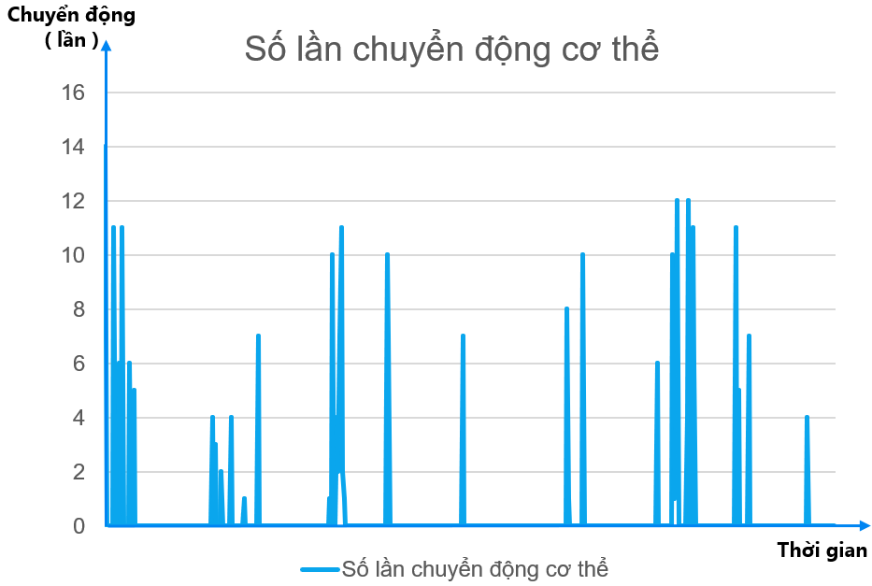
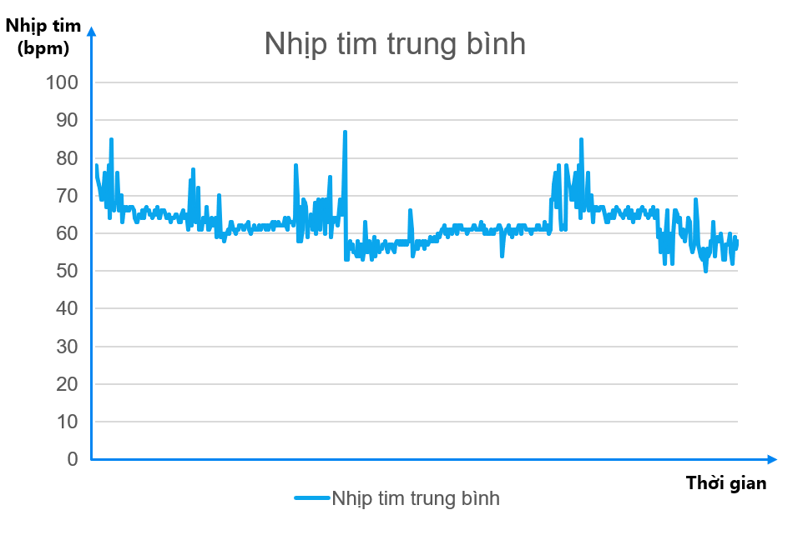
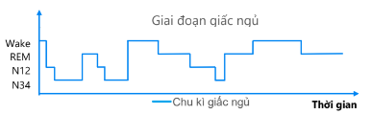
05 KẾT QUẢ ĐẠT ĐƯỢC CỦA ĐỀ TÀI
Kết quả về dữ liệu cảm biến của đồng hồ
Thời gian đo: từ 1 giờ 20 phút đến 5 giờ 37 phút (257 phút )
Số bản tin dữ liệu kì vọng thu được: 514 bản tin
Số bản tin dự liệu thực tế được ghi lại trên Server: 512 bản tin
Số bản tin lỗi (nhịp tim nhỏ hơn 40bpm): 4 bản tin
Tỉ lệ dữ liệu được lưu trữ thành công đạt 98.83%
Notes:
Thời gian đo từ 1 giờ 20 phút đến 5 giờ 37 phút (257 phút)
Số bản tin dữ liệu kì vọng thu được: 514 bản tin
Số bản tin dự liệu thực tế được ghi lại trên Server: 512 bản tin
Số bản tin lỗi (nhịp tim nhỏ hơn 40bpm): 4 bản tin
Tỉ lệ dữ liệu được lưu trữ thành công đạt 98.83%
Chất lượng truyền tin giữa thiết bị điều khiển trung tâm và web sever đạt yêu cầu với độ ổn định cao. Bản tin lỗi khi nhịp tim nhở hơn 40 bpm là do thiết bị cảm biến bị reboot do tràn ram hoặc bị treo, khi hoạt động trong thời gian dài

Slide 23
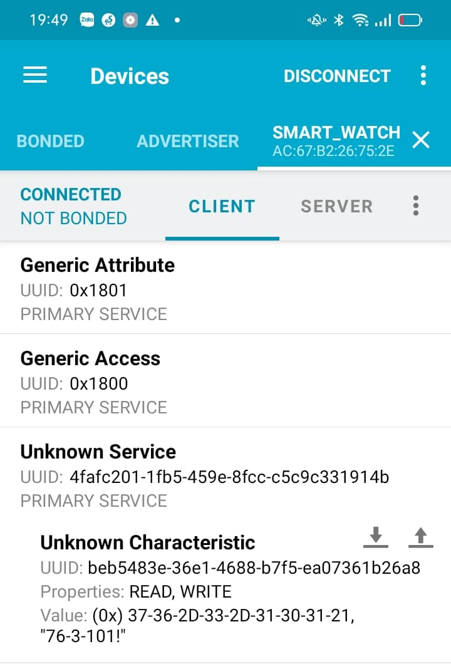
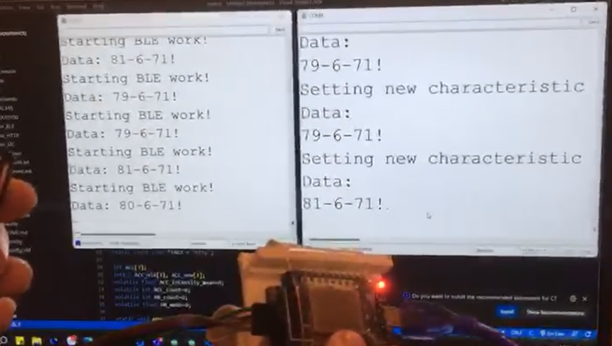
05 KẾT QUẢ ĐẠT ĐƯỢC CỦA ĐỀ TÀI
Kết quả về truyền nhận dữ liệu BLE
Kết quả truyền dữ liệu cảm biến qua giao thức BLE

Slide 24
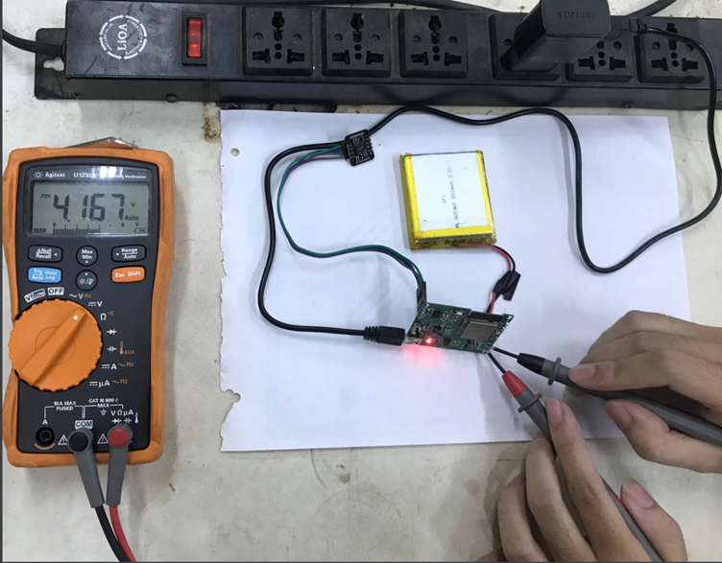
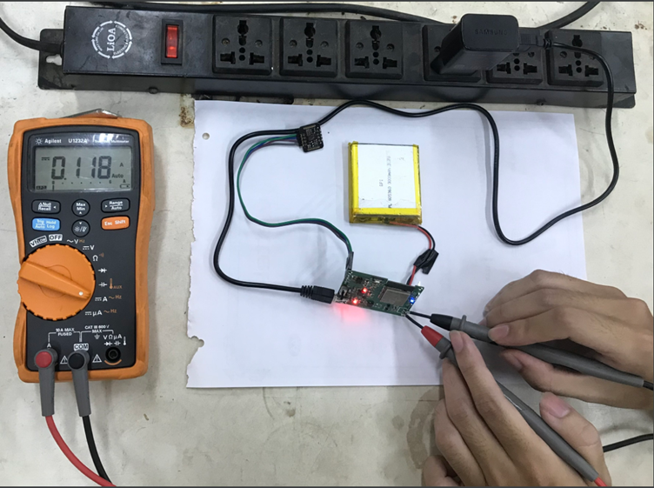
05 KẾT QUẢ ĐẠT ĐƯỢC CỦA ĐỀ TÀI
Kết quả chức năng sạc của vòng đeo tay.
Notes:
Khi có pin, sau khi sạc 1 thời gian thì điện áp đầu ra mạch sạc (đầu vào pin) là 4,167V với dòng điện đầu ra là 0,118A, phù hợp với đường mô tả chu kỳ sạc hoàn thiện của TP4056. Mạch sạc hoạt động ổn định, đúng theo yêu cầu thiết kế

Slide 25
05 KẾT QUẢ ĐẠT ĐƯỢC CỦA ĐỀ TÀI
Kết quả các chức năng của thiết bị điều khiển trung tâm.
Link video demo sản phẩm :
https://bit.ly/3QEO58H
https://www.youtube.com/watch?v=aGBNlQ4P-ZU&t=62s

Slide 26
05 KẾT QUẢ ĐẠT ĐƯỢC CỦA ĐỀ TÀI
Kết quả đạt được:
Cảm biến hoạt động ổn định, dữ liệu đạt chỉ tiêu thiết kế
Các kết nối không dây chính xác trong thời gian dài
Giao diện thân thiện, cơ sở dữ liệu có tính bảo mật cao
Hướng phát triển:
Cải thiện thiết kế cơ khí các thiết bị
Cần kiểm nghiệm chất lượng phân tích giấc ngủ bằng các thiết bị chuyên sâu
Cần thực nghiệm để tìm ra thuật toán tối ưu cho điều khiển thông minh chăm sóc giấc ngủ

Slide 27
Xin cảm ơn!

